Slide 1




Concepto de secuencia; sentencias condicionales (if-else) en PSEINT y Python.

Slide 2

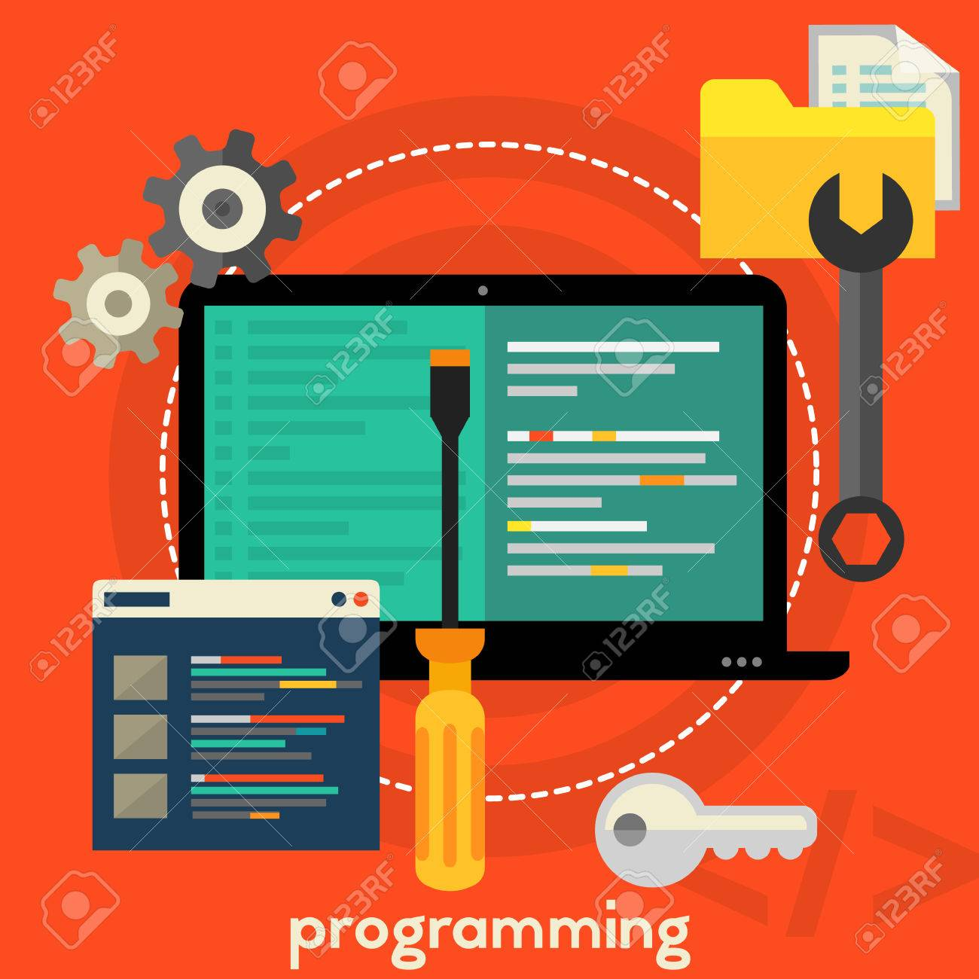
Concepto de Secuencia
En programación, una secuencia se refiere a la ejecución ordenada de instrucciones o pasos en un programa, una después de la otra. Este es uno de los conceptos fundamentales en cualquier lenguaje de programación, ya que asegura que las acciones ocurran en el orden correcto.

Slide 3
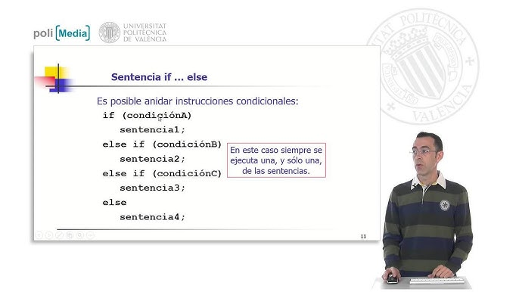
Sentencias Condicionales (if-else)
Las sentencias condicionales permiten que un programa tome decisiones en función de ciertas condiciones. Estas sentencias permiten ejecutar diferentes bloques de código según si una condición es verdadera o falsa.

Slide 4

PSEINT
En PSEINT, la estructura if-else se usa para evaluar una condición y ejecutar diferentes bloques de código basándose en si la condición es verdadera o falsa.
Ejemplo:
Algoritmo EjemploIfElse
Escribir "Ingresa un número: "
Leer numero
Si (numero > 0) Entonces
Escribir "El número es positivo."
Sino
Escribir "El número es negativo o cero."
FinSi
FinAlgoritmo

Slide 5

Python
En Python, la estructura if-else tiene una sintaxis similar, pero utiliza indentación para definir los bloques de código que se ejecutarán.
Ejemplo:
numero = int(input("Ingresa un número: "))
if numero > 0:
print("El número es positivo.")
else:
print("El número es negativo o cero.")

Slide 6
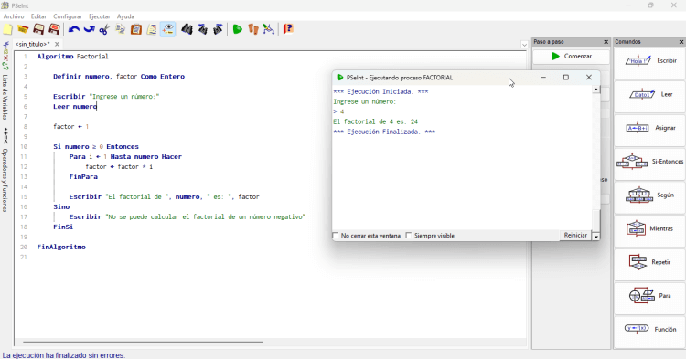
Ejemplos Comparativos
Algoritmo ComparacionIfElse
Escribir "Ingresa tu edad: "
Leer edad
Si (edad >= 18) Entonces
Escribir "Eres mayor de edad."
Sino
Escribir "Eres menor de edad."
FinSi
FinAlgoritmo
Ejemplo:

Slide 7
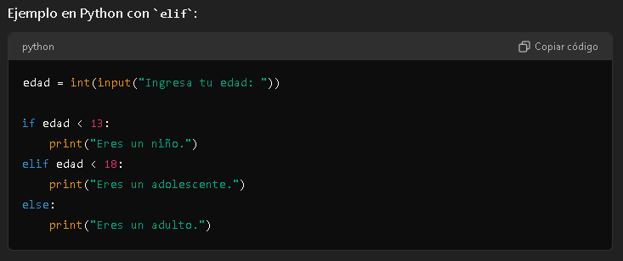
Notas Adicionales
En PSEINT, las palabras clave como
Si , Entonces Sino y FinSi son utilizados para estructurar la sentencia condicional
En Python, se usa la palabra clave elif para añadir múltiples condiciones:
Ejemplo:

Slide 8

Conclusión
Las sentencias condicionales son una herramienta esencial en la programación que permite la toma de decisiones basadas en condiciones. Aunque la sintaxis varía entre lenguajes como PSEINT y Python, el concepto básico de evaluar una condición y ejecutar diferentes bloques de código sigue siendo el mismo.

